Slide 1
GT ÑIEÄN TÖÛ CÔ BAÛN
Chương 2 Nối PN vaø DIODE
PHAÂN TÍCH MAÏCH KHOÂNG TUYEÁN TÍNH

Slide 2
DIODE BÁN DẪN

Slide 3
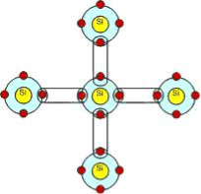
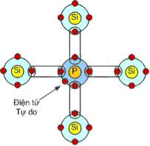
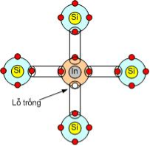


1, KHÁI NIỆM VỀ CHẤT BÁN DẪN
- Chất bán dẫn là những chất có đặc điểm trung gian giữa chất dẫn điện và chất cách điện.
-Chất bán dẫn N gọi là bán dẫn Điện tử (-), chất bán dẫn P là bán dẫn lổ trống (+)
-Từ các chất bán dẫn Ge hoặc Si người ta đã tạo ra bán dẫn loại N và bán dẫn P, sau đó ghép các miếng bán dẫn loại N và P lại ta thu được Diode hay Transistor
Chất bán dẫn tinh khiết
Chất bán dẫn N
Chất bán dẫn P

Slide 4
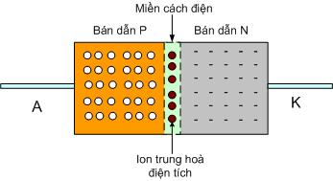

2, CẤU TẠO CỦA DIODE BÁN DẪN
D
Sơ đồ cấu tạo
Ký hiệu
-Khi ghép công nghệ hai chất bán dẫn theo một tiếp giáp P - N và được nối ra bên ngoài với hai điện cực tương ứng P (Anot) & N (Katot)ta được một Diode (gọi chung là diode bán dẫn)
- Tại bề mặt tiếp xúc, các điện tử dư thừa trong bán dẫn N khuyếch tán sang vùng bán dẫn P để lấp vào các lỗ trống => tạo thành một lớp Ion trung hoà về điện => lớp Ion này tạo thành miền cách điện giữa hai chất bán dẫn.

Slide 5
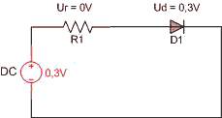
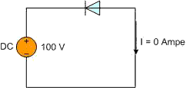
3, NGUYÊN LÝ HOẠT ĐỘNG TÍNH CHẤT CƠ BẢN CỦA DIODE
a,Phân cực thuận
ImA
-Khi ta nối điện áp(+) vào Anôt và điện áp (-) vào Katôt, dưới tác dụng tương tác của điện áp, miền cách điện thu hẹp lại, U_{AK} đạt 0,6V ( với Diode loại Si ) hoặc 0,2V ( với Diode loại Ge ) thì diện tích miền cách điện giảm bằng không => Diode bắt đầu dẫn điện.
b,Phân cực ngược
U_{AK}
Khi ta nối điện áp (+) vào Katôt, điện áp (-) vào Anôt, dưới sự tương tác của điện áp ngược, miền cách điện càng rộng ra và ngăn cản dòng điện đi qua mối tiếp giáp.Kết quả dòng điện qua D=0A
- Điện áp ngược lớn hơn mức cho phép diode sẽ bị đánh thủng.
Đặc tuyến Von-Ampe của Diode
KẾT LUẬN :
Diode chỉ dẫn điện theo một chiều nhất định (khi phân cực thuận)

Slide 6
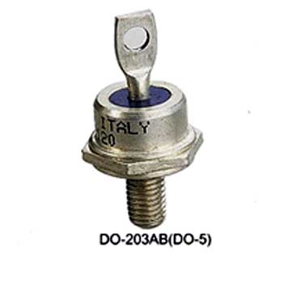
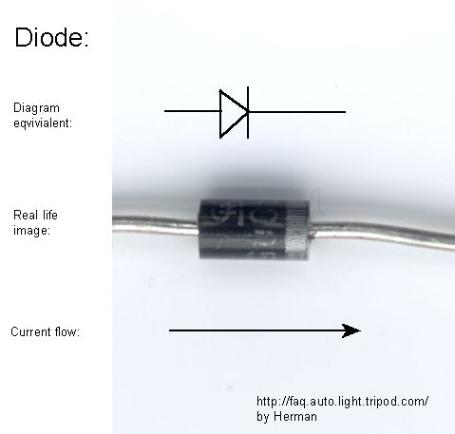



4, KÝ HIỆU VÀ HÌNH DẠNG CỦA MỘT SỐ LOẠI DIODE
TÊN DIODE | HÌNH DẠNG | KÝ HIỆU
D
DIODE
NẮN ĐIỆN
Dạng đóng gói của cầu Diode

Slide 7
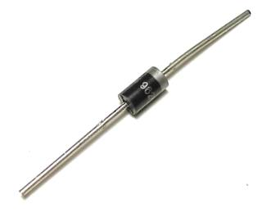
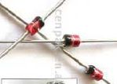
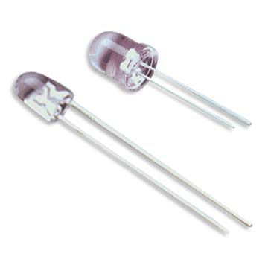
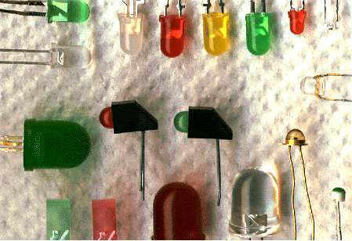

TÊN DIODE | HÌNH DẠNG | KÝ HIỆU
DIODE ZENER
(Diode ổn áp)
Dz
DIODE
LED(Diode phát quang)

Slide 8




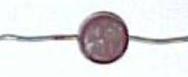

3)KÝ HIỆU VÀ HÌNH DẠNG CỦA MỘT SỐ LOẠI DIODE
TÊN DIODE | HÌNH DẠNG | KÝ HIỆU
DIODE THU QUANG
(Foto Diode)
DIODE
XUNG
DIODE BIẾN DUNG
(Varicap)

Slide 9
TỔNG HỢP KÝ HIỆU CỦA CÁC LOẠI DIODE
LOẠI DIODE
KÝ HIỆU
- Diode nắn điện
Dz
- Diode Zener (Diode ổn áp)
- Diode phát quang (Led)
- Diode thu quang(Foto diode)
- Diode biến dung( Varicap)
-Diode xung (căn cứ vào dấu hiệu trên thân Diode để xác định)

Slide 10
MAÏCH
KHOÂNG TUYEÁN TÍNH

Slide 11
I. Khái niệm phi tuyến
Mạch điện tuyến tính, là mạch có đặc tuyến v – i là đường thẳng
Mạch điện phi tuyến là mạch có đặc tuyến v - i là đường cong (không thẳng).
Các linh kiện điện tử thường là các linh kiện có đặc tính phi tuyến ở chế độ tín hiệu lớn như diod, transistor
lưỡng cực nối, transistor trường…
Với mạch phi tuyến, ta có thể tuyến tính hoá khi xét ở chế độ tín hiệu nhỏ.
Chú ý: Các định lý Chồng chập, Thevenin, Norton, chỉ áp dụng cho mạch tuyến tính.

Slide 12


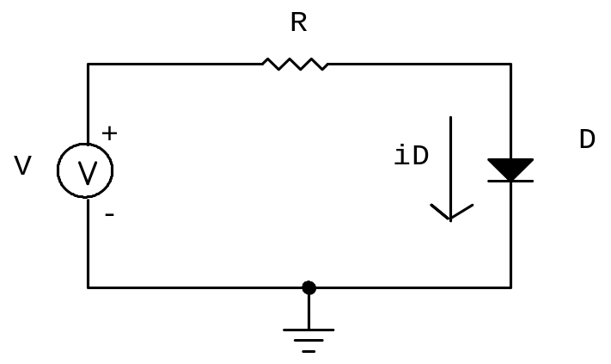
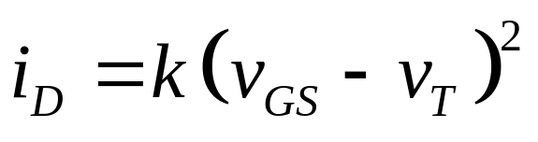
II. Các phần tử phi tuyến
Đặc tuyến của
0 V_{D}
Hoặc đặc tuyến của MOSFET loại tăng:
i_{D}
0 v_{TH} v_{DS}
I

Slide 13
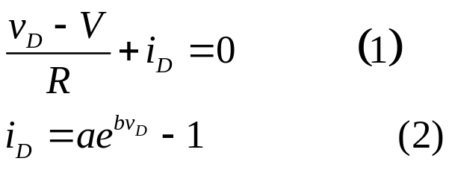
III. Phương pháp phân tích mạch
1. Phương pháp toán học
Theo mạch điện diod ta có:

Slide 14
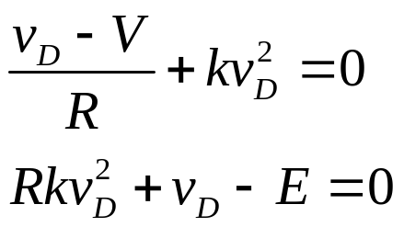
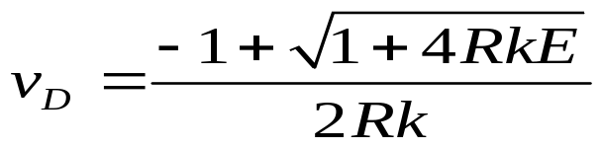
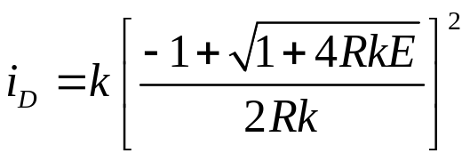
Thí dụ:
Xét mạch diod ở trên, với i_{D} = kv_{D}².
Giải:
i_{D}
Chọn trị số dương: E/R nghiệm vật lý
i_{D}=kv_{D}²
E v_{D}

Slide 15
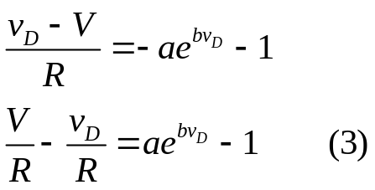
2. Phương pháp đồ thị
Dùng cách vẽ đường thẳng tải
(1) cho : I_{DMax}^{= V/R M}
^{Q}
^{N}
0 V_{D} V v_{D}
vế tráí của (3) là đường thẳng có hệ số độ dốc - 1/R,
vế phải của (3) là đặc tuyên của diod
Giao điểm của hai đường này cho nghiệm số của(1) và (2) hay của (3)
Cách vẽ đường thẳng tải tỉnh:
- Cho V_{D} = 0 → I_{DM} = V/R cho điểm M trên dồ thị
- Cho I_{D} =0 →V_{DM} = V cho điểm N trên đồ thị

Slide 16
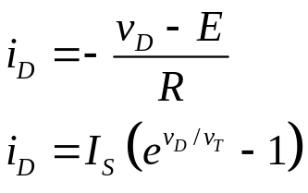

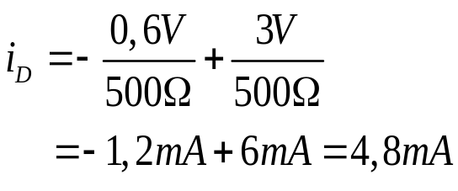
Thí dụ 1: Cho i_{D}
V=1, 1
R=1
a = ¼
b=1
v_{D} = 0,5 V
Được: i_{D} = ???A
0 1 v_{D}
Thi dụ 2: Cho mạch diod có phương trình sau:
10mA i_{D}
Với E = 3 V, R = 500 5mA
Tính được: DCLL(-1/R)
2mA
0 0,6 1 2 3 v_{D}

Slide 17
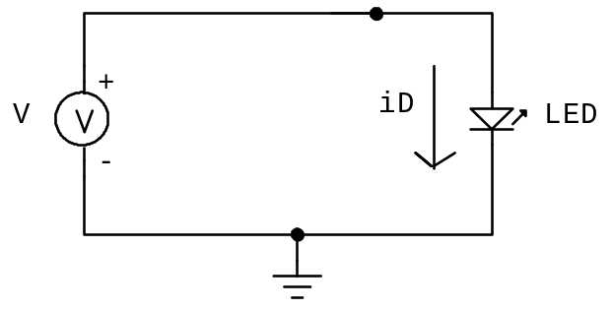
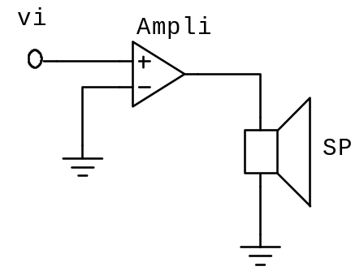
3. Phương pháp phân tích gia tăng ( tín hiệu nhỏ)
Sơ đồ: Khuếch đại âm nhạc
v_{i}(t) → i_{D}(t) → ánh sáng → i_{R} → âm thanh (khuếch đại )
phi tuyến tuyến tính

Slide 18
LED là linh kiện phi tuyến → sái dạng
i_{D} i_{D}
t → v_{D}
v_{D} v_{D} = v_{i}
v_{D} i_{D}

Slide 19
Thí dụ:
Với mạch diod cho ở trên, tính i_{D} khi v_{D} =0,5V, 0,6V, 0,7V. Cho biết V_{T} = 0,025V, I_{s} = 1 pA.
Giải:
-Với V_{D} = 0,5V
-với V_{D} = 0,6V
Ta thấy dòng i_{D} tăng rất nhanh khi V_{D} lớn hơn 0,6V và không tăng tuyến tính với v_{D}.
Chú ý: khi v_{D} = - 0,2V cho i_{D}:
i_{D} = I_{s}(e^{vD/VTH} − 1).
iD = 1 × 10−12(e0.5/0.025 − 1) = 0.49 mA.
i_{D} = 26 mA,
-Với V_{D} = 0,7V
i_{D} = 1450 mA.
i_{D} = I_{s}(e^{vD/VTH} − 1) = 1 × 10⁻¹²(e−^{0.2/0.025} − 1) = − 0.9997 × 10−12A.

Slide 20
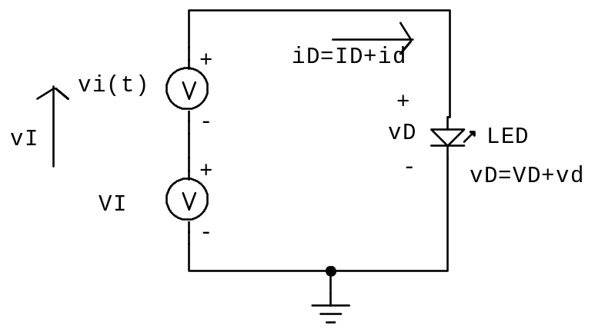
IV. Phân tích tín hiệu nhỏ
1. Phương pháp tín hiệu nhỏ
Phân cực điểm Q và cho tín hiệu nhỏ tác động ngõ vào cho:
i_{D}
i_{d}
I_{D}
V_{D} v_{D}
i_{D =} I_{D +} i_{d}
Giá trị phân cực DC rất nhỏ tức thời tổng cộng tín hiệu nhỏ v_{d}
chồng lên

Slide 21
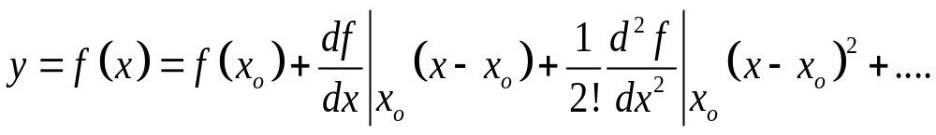

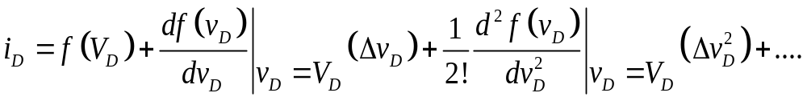

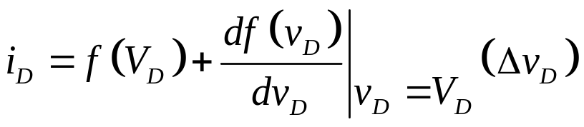
a. Ý nghĩa toán học
Khai triển chuổi Taylor của hàm sồ f(x) tại trị x = x_{o}:
Áp dụng vào hàm i_{D}=f(v_{D}) không tuyến tính
Thay thế gia tăng chung quanh V_{D}
Khai triển Taylor f(v_{D}) gần v_{D} = V_{D} cho:
qua số hạng bậc cao vì rất bé, ta được:

Slide 22
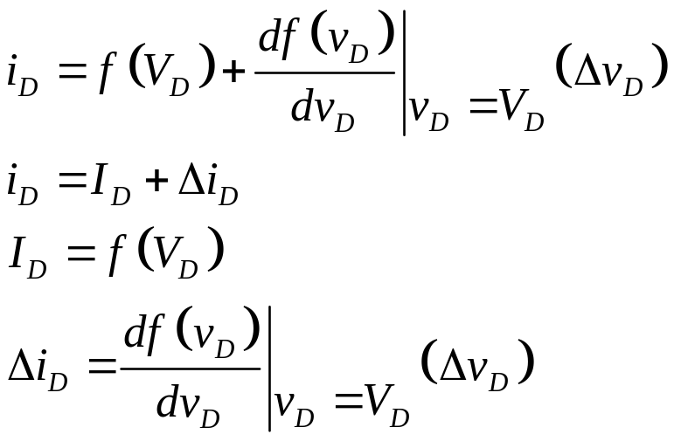


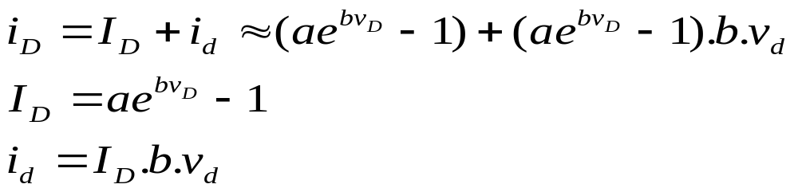
Hay có thể viết:
hằng số thừa số của
Ký hiệu:
= v_{d,} = i_{d}
Với thí dụ diod cho:

Slide 23
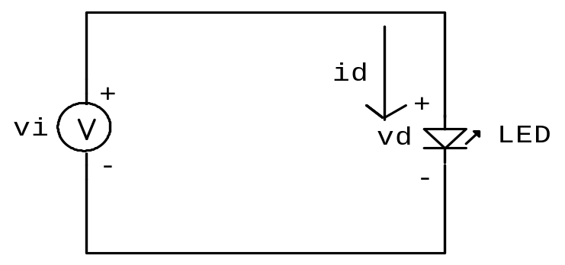


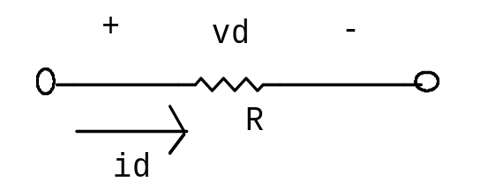
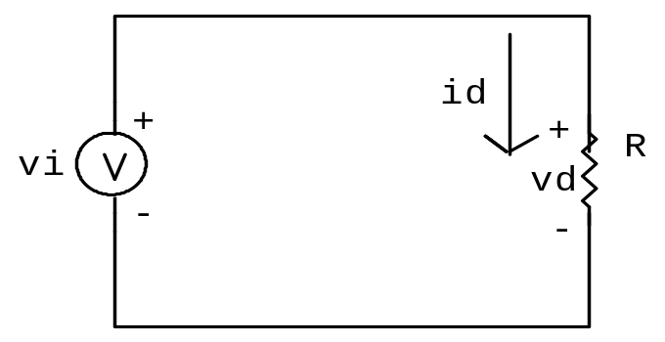
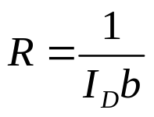
3. Giải thích bằng mạch điện
Mạch tín hiệu nhỏ
Đáp ứng tín hiệu nhỏ:
Mạch tín hiệu nhỏ
Tuyến tính

Slide 24
2. Phân tích bằng tuyến tính từng mảnh
Phương pháp thứ tư để giải mạch không tuyến tính là dùng phân tích tuyến tính từng mảnh
Đó là cách dùng các đoạn thẳng rồi kế đó áp dụng phương pháp phân tích mạch tuyến tính để tính toán với các đoạn thẳng đó.
Để đơn giản, ta xét thí dụ với diod và khi đó gọi là mô hình diod diod lý tưởng
Trước hết, ta triển khai mô hình tuyến tính từng mảnh đơn giản của diod: i_{D} i_{D}
- Xấp xỉ thứ nhứt:
Diod ON ( mạch nối tiếp):
V_{D} = 0 V với tất cả V_{D}>0
Diod OFF ( mạch hở): v_{D} v_{D}
I_{D} =0 với mọi V_{D}< 0 a. Diod thực b. Diod lý tưởng
mạch hở mạch nối tắt D

Slide 25
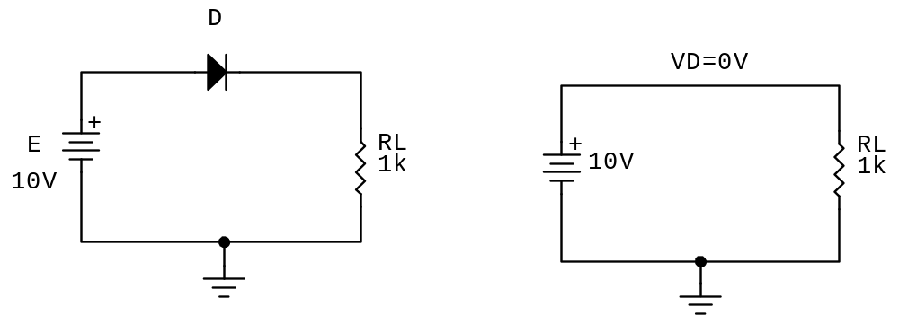
Thí dụ:
Cho mạch diod theo H. Với diod lý tưởng
Ta có:
V_{L} = E = 10V
I_{L} = V_{L}/ R_{L} = 10V/1kOhm =10 mA

Slide 26
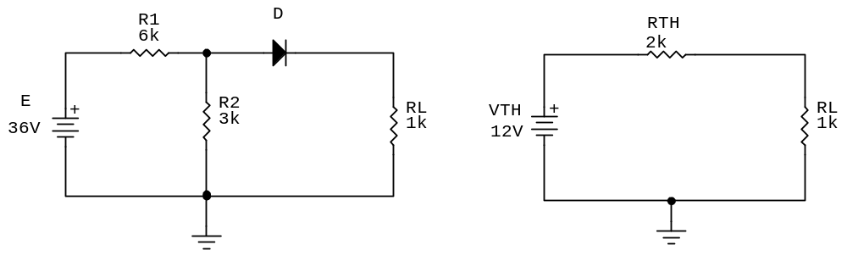
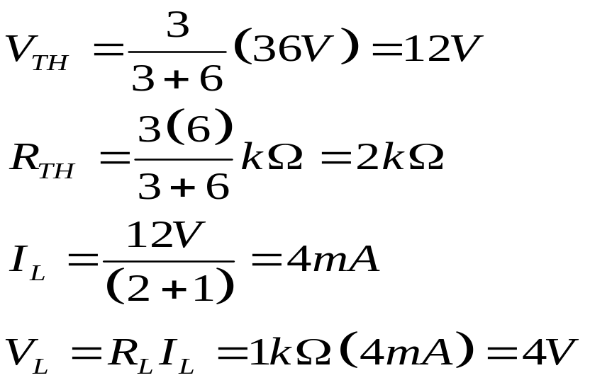
Thí dụ 2: Cho mạch diod theo H. . Với V_{D} = 0V
Tính được:

Slide 27
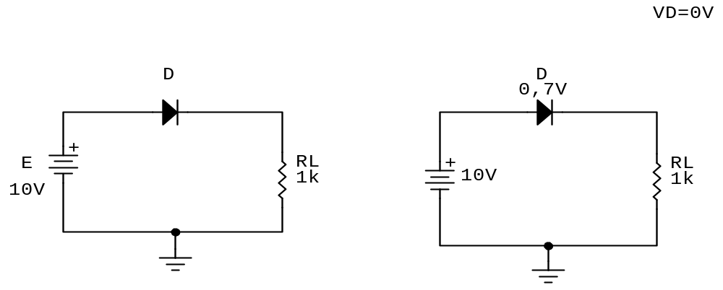
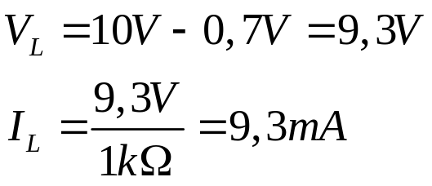
- Xấp xỉ thứ hai: i_{D}
cho V_{D} = 0,7V khi diod dẫn
Thí dụ: Cho mạch theo H. .
Với V_{D} = 0,7V
0 0,7V v_{D}

Slide 28
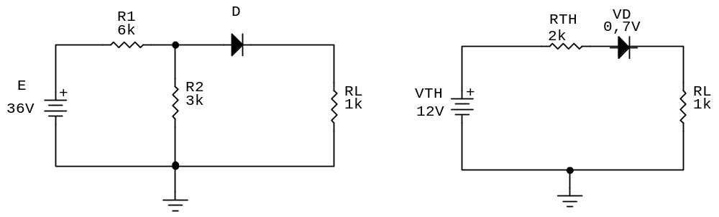
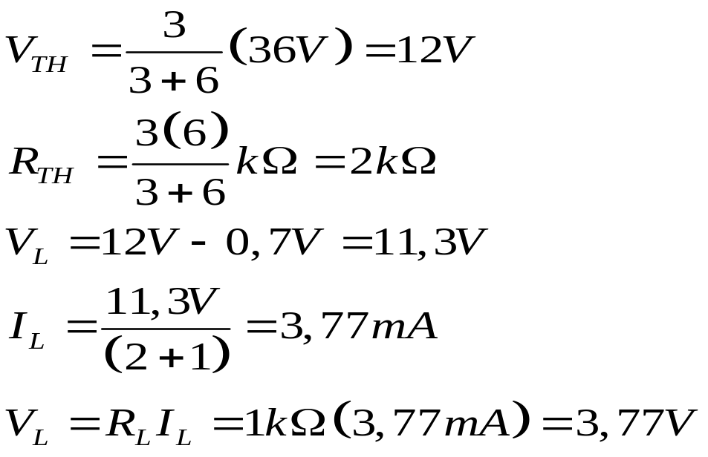
Thi dụ 2 : Cho mạch diod ở H. Với V_{D} = 0,7V
Tính được:

Slide 29
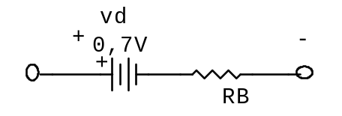
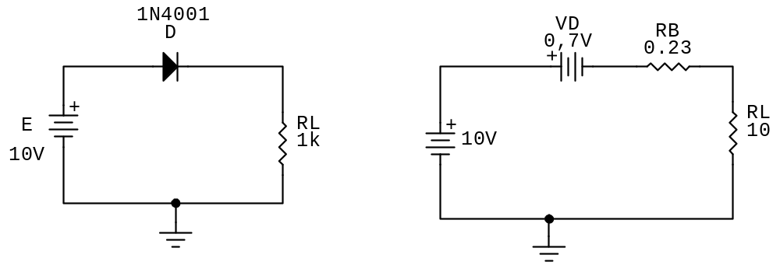
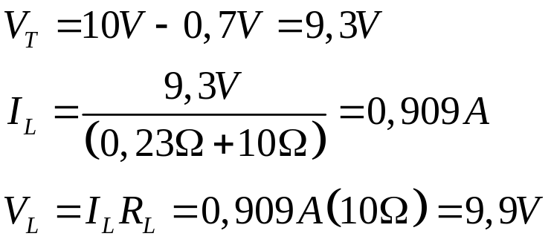
- Xấp xỉ 3: i_{d}
Mạch tương đương Diod dẫn:
V_{D}= 0,7 + I_{D}R_{B},
0 0,7 v_{D}

Slide 30
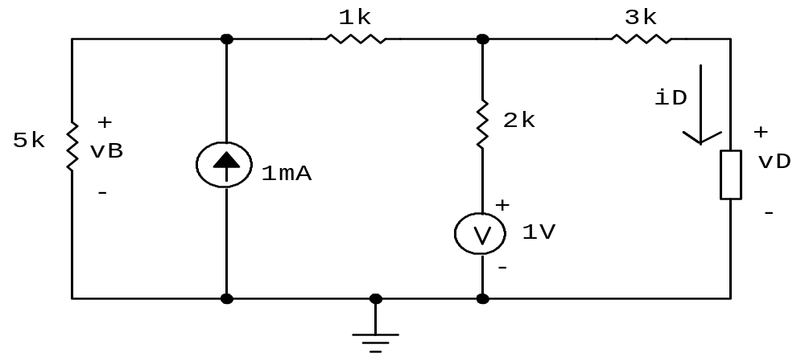
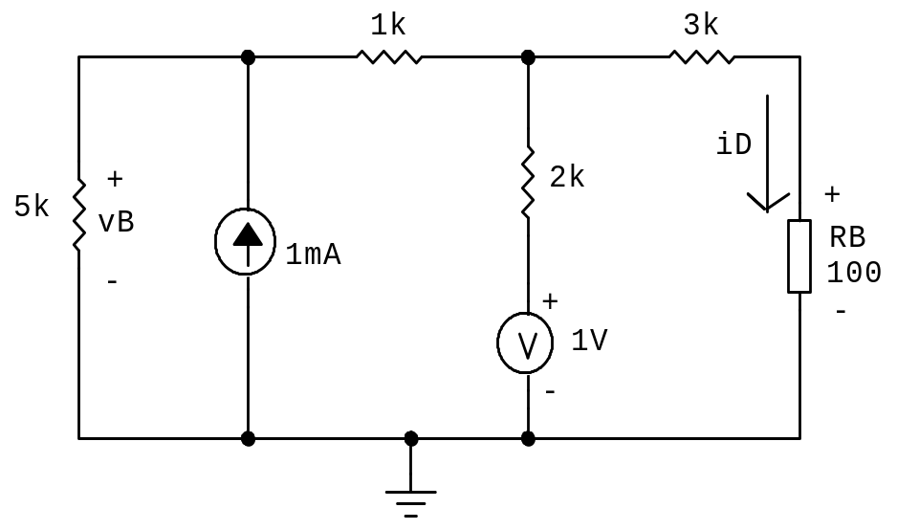
Thí dụ 3: Cho mạch điện ở H. . Với diod có mô hình V_{D} = 0,7V và R_{B} = 100 Ohm.
Ta có thể giải
phi tyến bằng
cách làm tuyến tính
phần tử phi tuyến
và sau đó giải
như mạch tuyến tính
(áp dụng định lý chồng
chập, Thevenin, Norton…)
Xem diod có V_{D} =0V
Và R_{B} = 100 Ohm
Áp dụng nguyên lý
Chồng chập lần lượt tính:

Slide 31
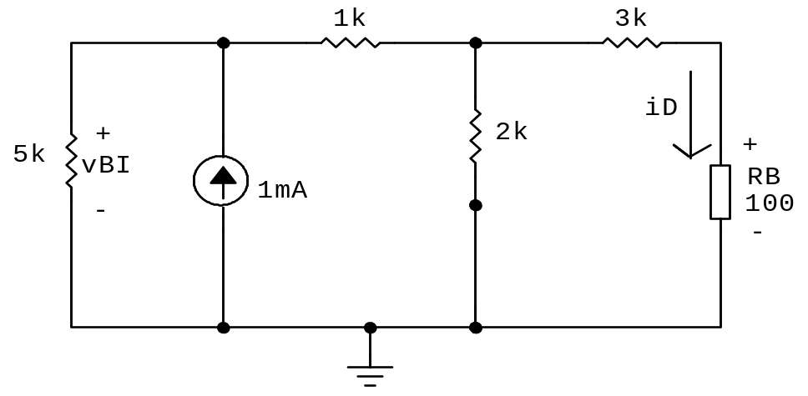
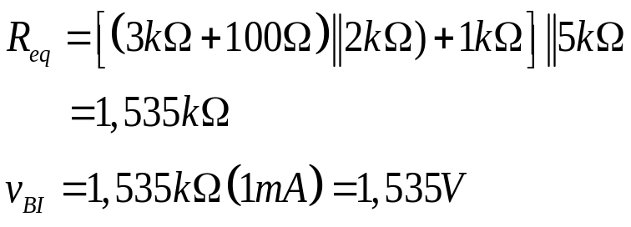
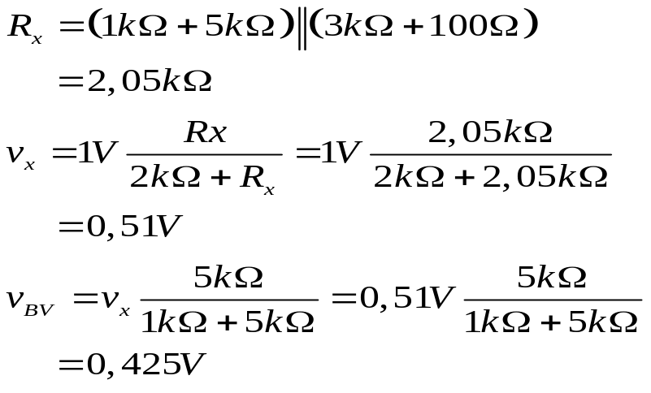
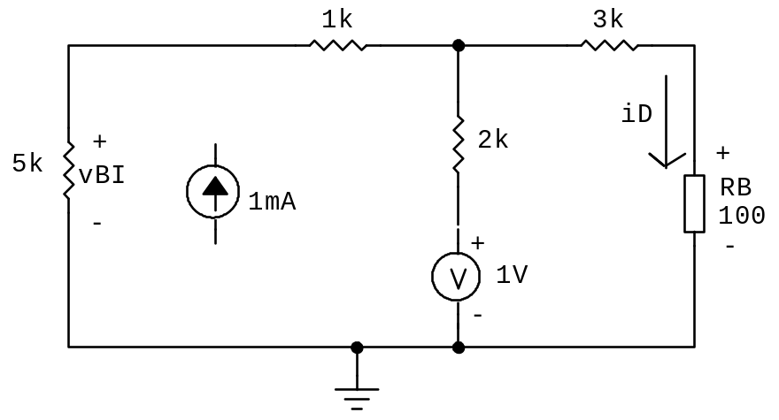
Bước 1. Nối tắt nguồn thế tính được V_{BI}:
Bước 2. Cho hở dòng 1mA, tính v_{BV}:
v_{B} = v_{BI} + v_{BV} = 1.535 V + 0.425 V = 1.96 V.

